Slide 1

분노의 질주
RC카 조종 어플리케이션 RC CAR controlling android app
팀 : 분노의 질주
2014152050 이명균 한익주교수님
2014150050 전세환 한익주교수님
2014154046 이예진 한익주교수님

Slide 2

졸업 연구 개요 7. 업무 분담
관련 연구 및 사례 8. 졸업 연구 수행일정
시스템 전체 개요 9. 필요 기술 및 참고 자료
시스템 시나리오
시스템 구성도
개발 환경 및 개발 방법

Slide 3
졸업 연구 개요
◎ 지적사항에 대한 답변
설계 내용이 없음
● 라즈베리-안드로이드 통신 (소켓통신, 접속생성, 접속차단)
● 모터를 이용한 이동 제어 (정방향 회전(전진) / 역방향 회전(후진))
● 모터드라이버를 통한 속도 제어 (드라이버에 연결된 모터 네개의 정상작동 여부,
속도의 증감)
● 초음파감지센서를 통한 감지시 움직임과 속도제어 기능과 충돌되지 않는 범위의
수치 값 구체화
● opencv 영상 처리 (기본 영상코드, REC기능)
● 속도의 증가시/속도의 감소시 간단한 알림음 추가 (증속-뾰로롱 / 감속-꼬르륵)

Slide 4
졸업 연구 개요
2. 속도 등 요건을 구체적으로 제시
3. 속도와 충돌방지, 정지를 구체적으로 제시

Slide 5
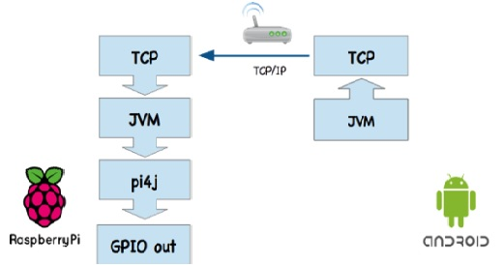


구현 기능
◎ 어플리케이션을 이용한 RC카 주행 및 음성 추가
라즈베리파이는 TCP 서버 프로그램으로 통신하고
JVM에 PI4J 라이브러리를 사용하여 GPIO를 제어한다
안드로이드 기기는 라즈베리파이에 TCP 통신을 통해 데이터를 전달 및 수신 한다. (주행)
또한, RC카 주행 간 발생하는 움직임 및 감지에 따른 효과(알림)음을 추가한다.

Slide 6


구현 기능
◎ 속도 제어
라즈파이의 GPIO와 연결된 모터의 회전 수를 제어하여
속도를 높이고 낮추는 기능
사용자는 App의 설정 항목에서 스크롤 바를 통해 속도 제어
RC카와 핸드폰에 송수신되는 영상 딜레이를 보완하기 위해 추가한 기능.
MIN
MAX

Slide 7
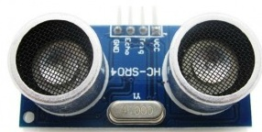
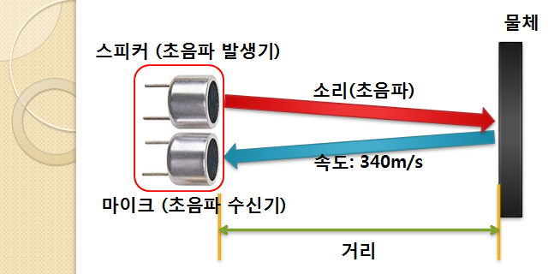
구현 기능
◎ 초음파 감지 센서를 통한 장애물 감지
RC카에 장착된 초음파센서는 초음파를 발생하여 일정 거리의 장애물 감지 시, 장애물과의 충돌을 방지한다.
초음파 센서는 기존의 라이브러리를 바탕으로, 장애물을 감지 시 후진,정지,회피 등의 감지에 따른 움직임을 구현할 것 이다.

Slide 8
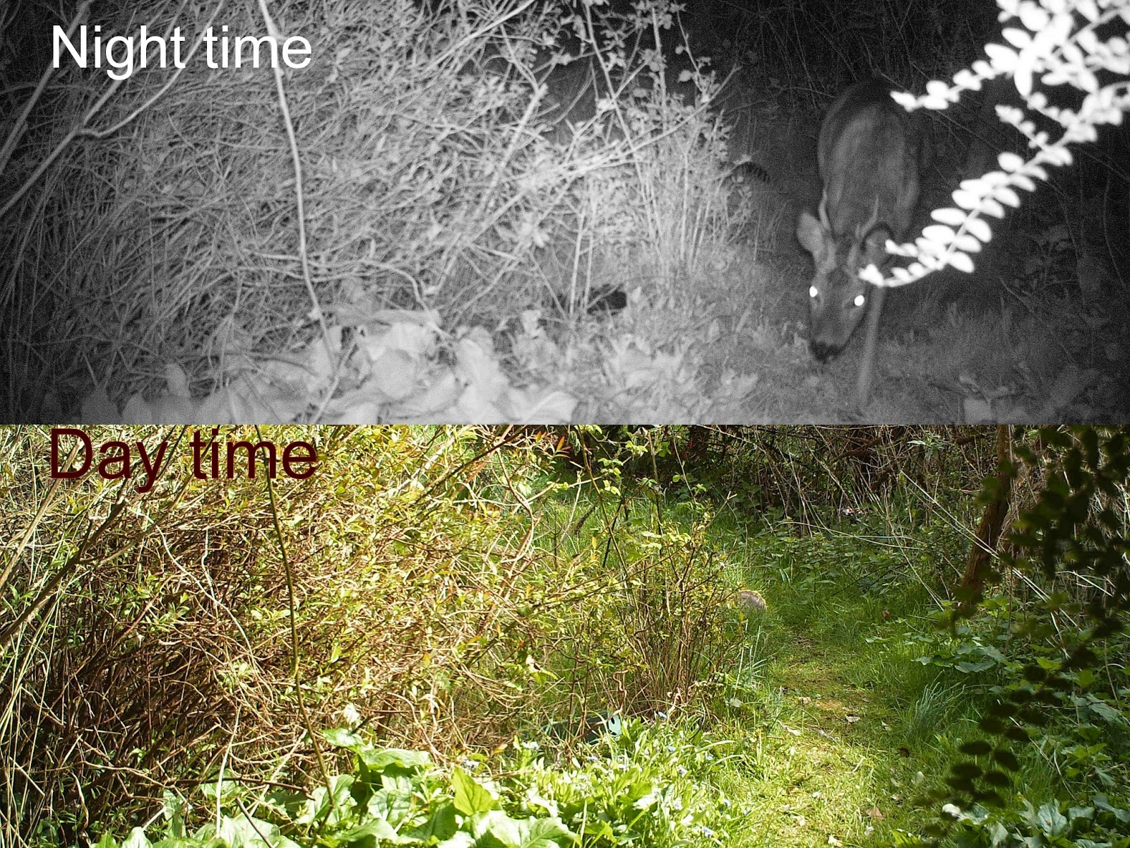
구현 기능
◎ 적외선카메라+REC기능
전방에 부착될 적외선 카메라를 통해 야간에도 주행이 가능.
2. RC카의 부착된 카메라를 통해 영상 레코딩기능을 넣을 것이다.
어플 자체에서 녹화버튼을 누른 시점부터 전송받는 영상 정보들을 저장

Slide 9
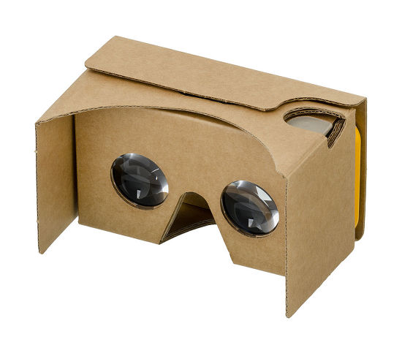
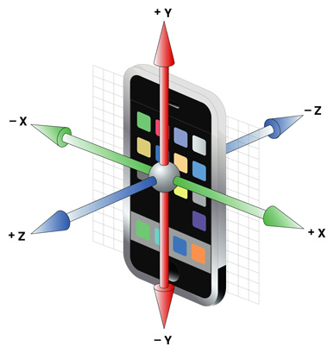
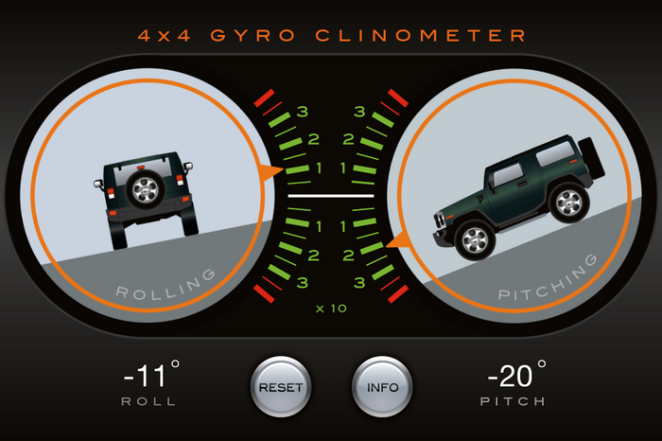
구현 기능
◎ VR 기어를 이용한 영상 및 자이로스코프 인식
VR기어와 핸드폰 결합 후, 자이로스코프를 이용하는 이동 방식으로
자이로스코프는 핸드폰에 장착된 것을 통하여 핸드폰의 기울기에 따라 RC카 이동
RC카에는 두개의 카메라가 장착되어 있는데 이 두 개의 카메라의 영상을 통해 VR기어를 장착시 , 1인칭 시점의 레이싱을 즐길 수 있다. 이는 VR의 매직아이를 이용한 발상으로 더 다이내믹한 느낌을 받을 수 있다.

Slide 10






시스템 시나리오
사용자는 app을 통한 기능 구현
컨트롤의 경우 버튼모드와 자이로모드 2가지의
방식으로 이동가능
2. RC카의 장착된 카메라로 사용자는
1인칭 시점의 시야 확보
3. 장애물 감지 시, 초음파센서로 장애물 자동회피
송.수신되는 데이터를 app을 통해
사용자와 RC카 중간 매개체 역할

Slide 11
구성도
VR+App / User
주행(1) - 자이로 센서를 이용한 기울기 인식
스마트폰(App)
TCP/IP통신
App과 pi가 공유할 ip와 임의 설정한 포트번호를 입력
Raspberrypi
주행(2) - 버튼을 눌러 수동 주행
카메라로 확인할 수 있는 실시간 뷰에 대한 영상 데이터를 전송
REC 기능을 통해 전달되는 영상 정보를 동영상으로 저장

Slide 12
기능설계도
input
Local host ip
접속 기능
WIFI&RC
User
Sudo pi4j “gpio 실행”
IP Port forward
N
E
T
W
O
R
K
Phone
N
E
T
W
O
R
K
고정 IP
pi4j
RC
CAR

Slide 13
기능설계도
1. sudo pi4j , “gpio”
2.digitalMode(x),motorContorl,
3.Sonic digitalread(HIGH,LOW)
Distance = traveltime / 60;
이동 기능
WIFI&RC
Phone
PI4J
N
E
T
W
O
R
K
N
E
T
W
O
R
K
Motor
Control
RC car
APP
sonic

Slide 14
기능설계도
카메라 기능
app.py , cam.py ,index.html
Thread(cls) - > frame
2. CAMEREA.THREAD = THREADING…
RC&CAM
Phone
PI CAM
VIEW
네트워크
RC CAR
CAM_REC
REC_
DATA

Slide 15
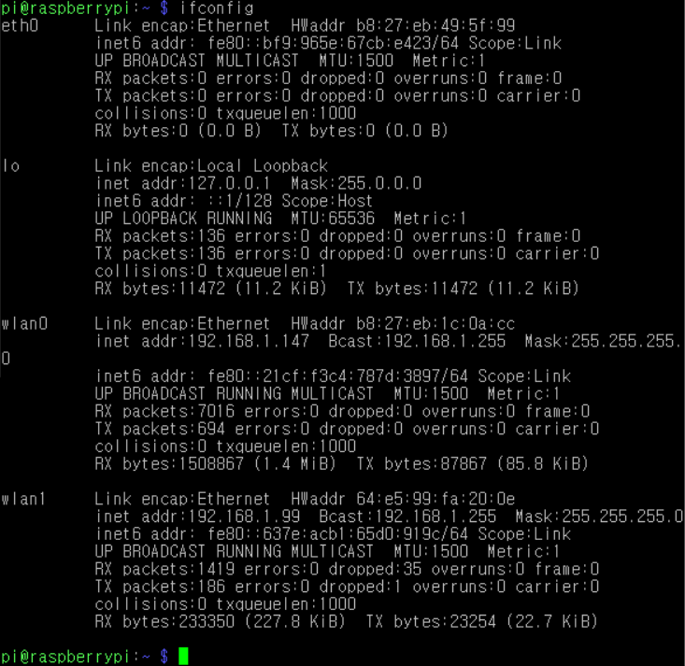
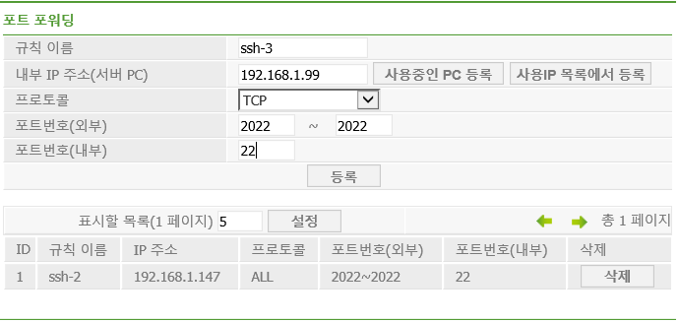
05 시스템 모듈 상세 설계

Slide 16
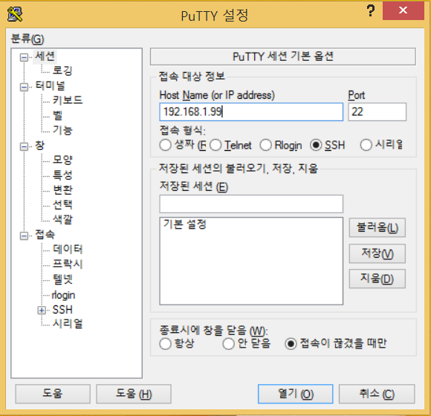
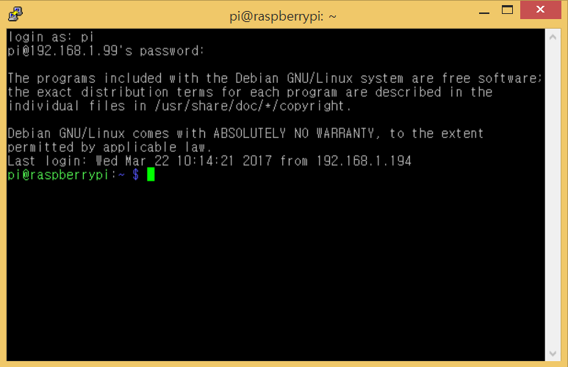
05 시스템 모듈 상세 설계

Slide 17
05 시스템 모듈 상세 설계 - 모터 구동
■ 모터 구동
형식 | PinOne.high(), PinOne.low()
리턴 값
설명 | 모터의 정상작동 여부 확인 및 모터 구동
예시
public class MotorControl{
public static void main(String[] args){
final GpioPinDigitalOutput PinOne = gpio.provisionDigitalOutputPin(RaspiPin.GPIO_01, "pin1", PinState.LOW);
final GpioPinDigitalOutput PinTwo = gpio.provisionDigitalOutputPin(RaspiPin.GPIO_02, "pin2", PinState.LOW);
PinOne.High();
PinTwo.low();
}

Slide 18
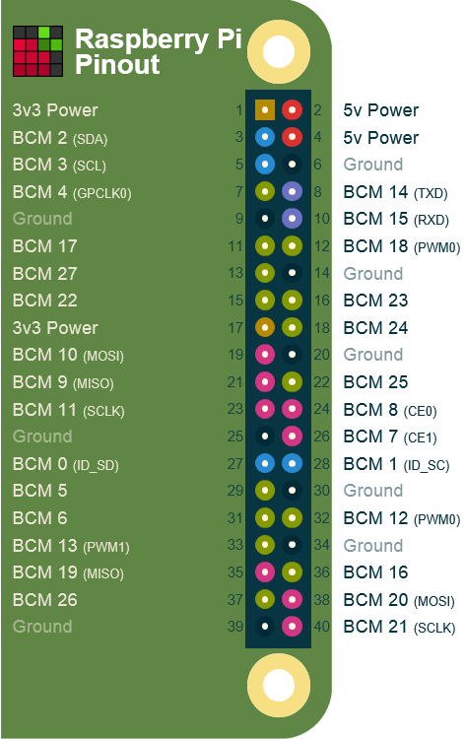
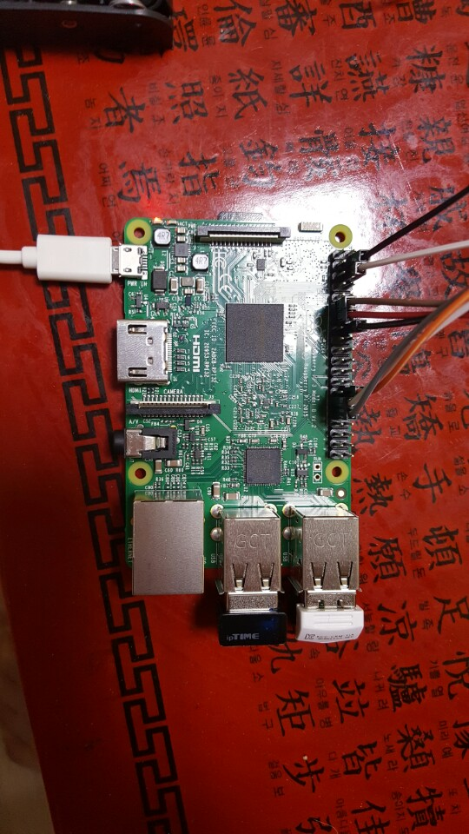
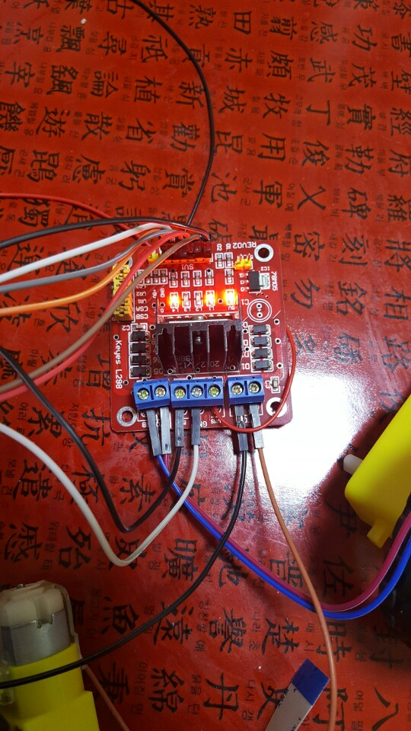
05 시스템 모듈 상세 설계

Slide 19
05 시스템 모듈 상세 설계 - 모터 제어
■ 모터 제어
형식 | 전원핀/제어핀/입력핀을 구분하여 연결 및 설정
예시
GPIO.setmode(GPIO.BCM)
pwm_pin=23
pwm_pin=1
in1_pin=17
in2_pin=27
in3_pin=5
in4_pin=6
GPIO.setup(pwm_pin, GPIO.OUT) //해당 핀의 출력 준비
GPIO.setup(pwm1_pin, GPIO.OUT)
GPIO.setup(in1_pin, GPIO.OUT)
GPIO.setup(in2_pin, GPIO.OUT)
GPIO.setup(in3_pin, GPIO.OUT)
GPIO.setup(in4_pin, GPIO.OUT)

Slide 20
05 시스템 모듈 상세 설계 - 모터 제어
■ 모터 구동
형식 | GPIO.PWM(pwm_pin, 100)
리턴 값
설명 | 모터의 최대 출력값 설정 및 조건문에 따른 정지 기능
예시
pwm_motor=GPIO.PWM(pwm_pin, 100)
pwm_motor.start(0)
pwm1_motor=GPIO.PWM(pwm1_pin, 100)
pwm1_motor.start(0)
while True:
gear = input("s : stop / w : go / x : back")
if gear == "s":
pwm_motor.ChangeDutyCycle(0) //속도를0(정지)
pwm1_motor.ChangeDutyCycle(0)

Slide 21
05 시스템 모듈 상세 설계 - 모터 제어
■ 전진(속도 제어)
형식 | pwm_motor.ChangeDutyCycle(RPM) / GPIO.output(핀번호 , True/False)
리턴 값
설명 | 모터의 정회전을 이용해 전진시 속도의 증속/감속을 표현한 메소드
예시
elif gear == "w" :
pwm_motor.ChangeDutyCycle(20) //속도 지정
pwm1_motor.ChangeDutyCycle(20)
GPIO.output(in1_pin, True)
GPIO.output(in2_pin, False)
GPIO.output(in3_pin, True)
GPIO.output(in4_pin, False)
elif gear == "ww" :
pwm_motor.ChangeDutyCycle(40) //속도 지정
pwm1_motor.ChangeDutyCycle(40)
elif gear == "www" :
pwm_motor.ChangeDutyCycle(60) //속도 지정
pwm1_motor.ChangeDutyCycle(60)

Slide 22
05 시스템 모듈 상세 설계 - 모터제어
■ 후진(속도 제어)
형식 | pwm_motor.ChangeDutyCycle(RPM) / GPIO.output(핀번호 , True/False)
리턴 값
설명 | 모터의 역회전을 이용해 후진시 속도의 증속/감속을 표현한 메소드
예시
elif gear == "x" :
pwm_motor.ChangeDutyCycle(20) //속도 지정
pwm1_motor.ChangeDutyCycle(20)
GPIO.output(in1_pin, False)
GPIO.output(in2_pin, True)
GPIO.output(in3_pin, False)
GPIO.output(in4_pin, True)
elif gear == "xx" :
pwm_motor.ChangeDutyCycle(40) //속도 지정
pwm1_motor.ChangeDutyCycle(40)
elif gear == "xxx" :
pwm_motor.ChangeDutyCycle(60) //속도 지정
pwm1_motor.ChangeDutyCycle(60)

Slide 23
05 시스템 모듈 상세 설계 - 사운드
■ 사운드
형식 | SoundPool()
리턴 값 | retrun null;
설명 | RC카의 증속/감속에 따른 사운드 효과
예시 | public void initSounds(Context theContext) { mSoundPool = new SoundPool(4, AudioManager.STREAM_MUSIC, 0); } public void addSound(int Index,int SoundID){ mSoundPoolMap.put(Index, mSoundPool.load(mContext, SoundID, Index)); } public void playSound(int index) { int Volume = mAudioManager.getStreamVolume(AudioManager.MUSIC); mSoundPool.play(mSoundPoolMap.get(index), Volume, Volume, 1, 0, 1f); }

Slide 24
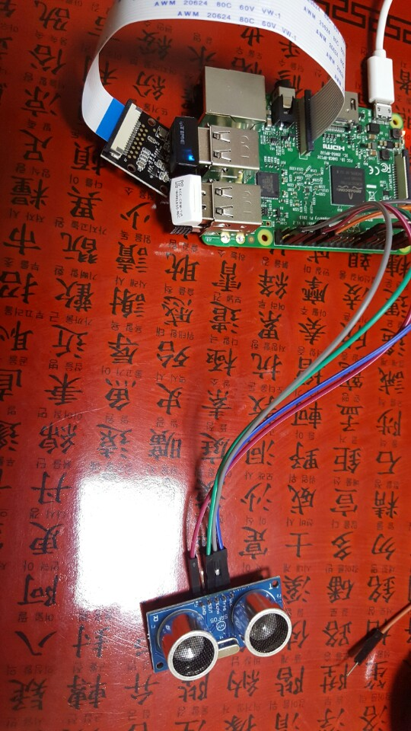
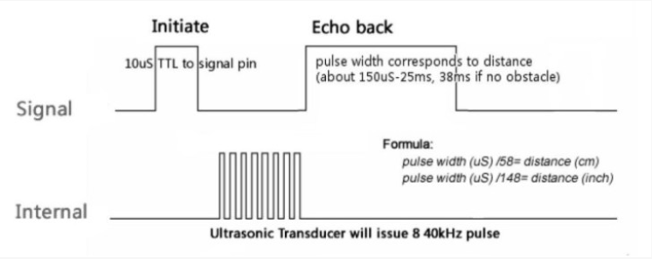
05 시스템 모듈 상세 설계 - 초음파감지

Slide 25
05 시스템 모듈 상세 설계 - 초음파 감지
■ 초음파센서 모듈
형식 | Void Ultrasound()
리턴 값 | return 1;
설명 | 지정해 준 거리값에 따라 감지된 거리에 따른 정지
예시 | pinMode (trigPin, OUTPUT); // GPIO 출력 pinMode (echoPin, INPUT); //GPIO 입력 duration = pulseln(IR_ECHO, HIGH); distance = ((float)(340 * duration) / 10000) 2; if(distance<=20) { ... delay(5000); //5초간 정지 }
/

Slide 26
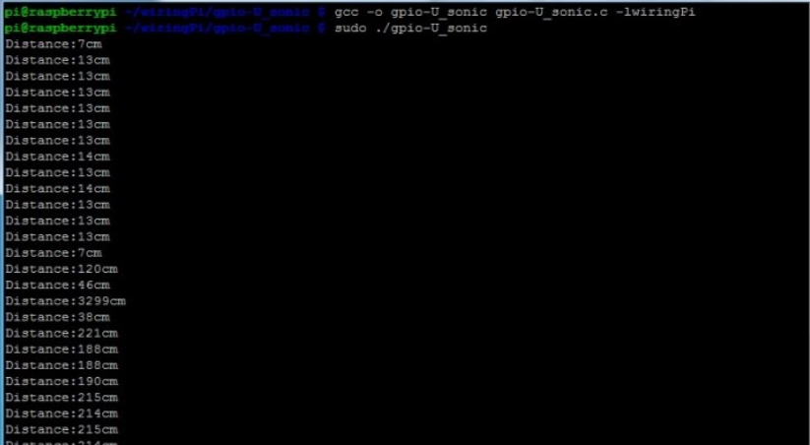
05 시스템 모듈 상세 설계 - 초음파감지

Slide 27
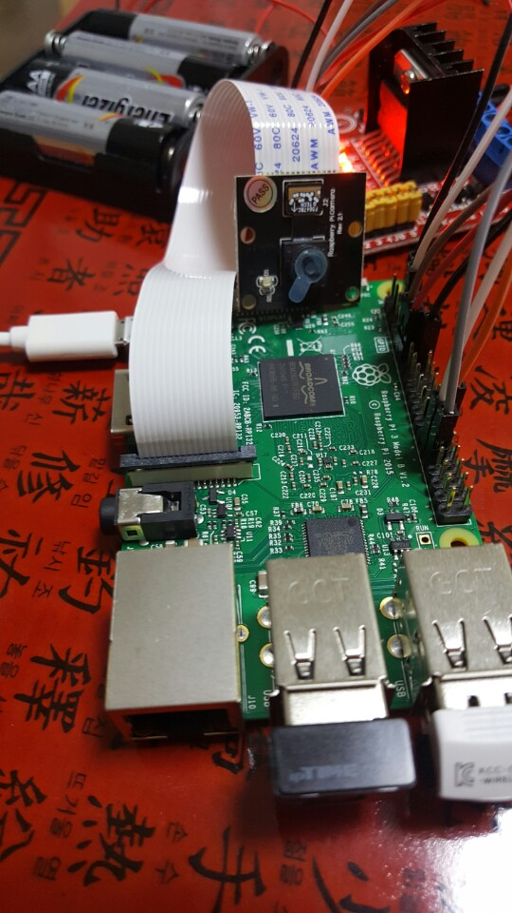
05 시스템 모듈 상세 설계 - 카메라

Slide 28
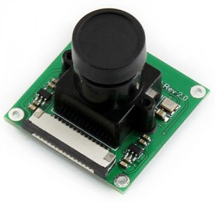
05 시스템 모듈 상세 설계 - 카메라
■ 카메라 모듈
형식 | Camera.set(), Camera.grab(), Camara.retrieve();
리턴 값
설명 | RC카 시점으로 촬영 및 영상 출력하는 기능
예시 | int main ( int argc,char **argv ) { Camera.set( CV_CAP_PROP_FRAME_WIDTH, 320); Camera.set( CV_CAP_PROP_FRAME_HEIGHT, 240); while(1){ Camera.grab(); Camera.retrieve ( image); if ( cv::waitKey(1) > 0 ) break; }
■ REC
형식 | outputVideo.open(), outputVideo.write()
리턴 값
설명 | RC카 시점으로 촬영 및 영상 출력하는 기능
예시 | cv::VideoWriter outputVideo; cv::Size frameSize(320,240); int fps = 25; outputVideo.open("output.avi", cv::VideoWriter::fourcc('X','V','I','D'), fps, frameSize, true); outputVideo.write(image);

Slide 29
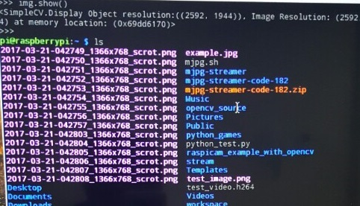
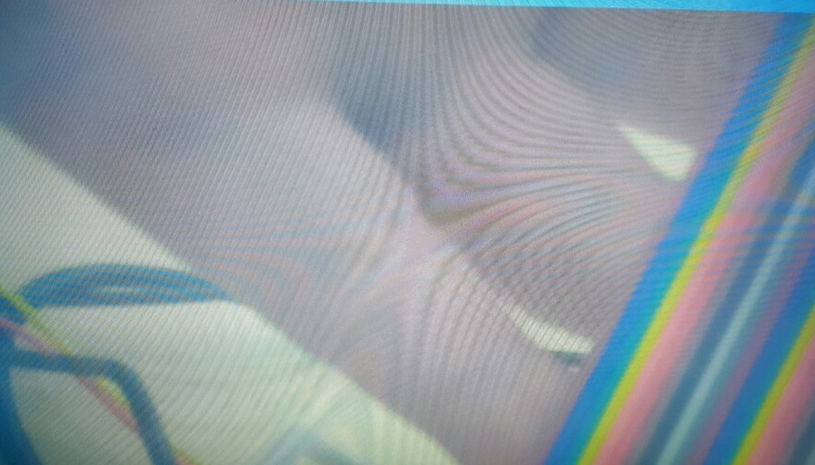
05 시스템 모듈 상세 설계 - 카메라

Slide 30
05 시스템 모듈 상세 설계 - 안드로이드
■ 원격 접속
형식 | socket.close()
리턴 값
설명 | 라즈베리파이와 안드로이드 어플 간의 접속을 생성하는 메소드
예시
if(socket!=null)
{
socket.close();
socket = null;
}
socket = new Socket(server, port);
outs = socket.getOutputStream();
rcvThread = new Thread(new rcvthread(socket));
rcvThread.start();
}
}

Slide 31
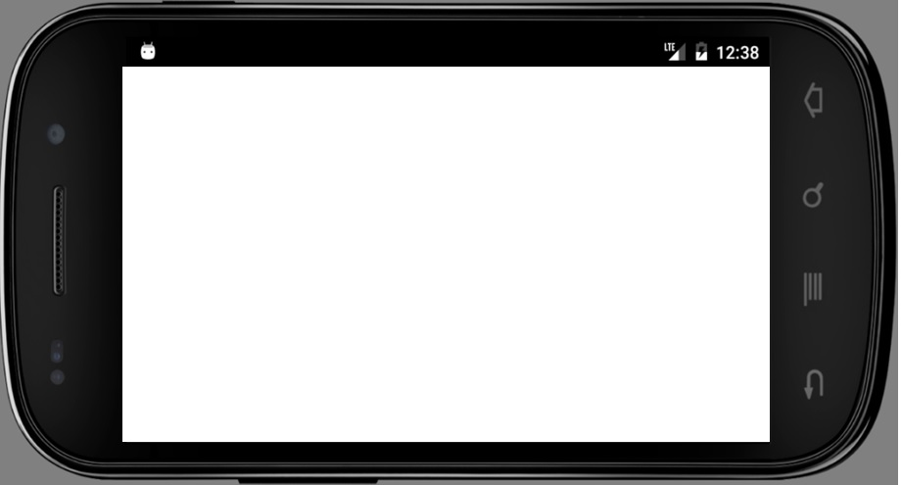

6.
App U.I
분노의 질주
START

Slide 32
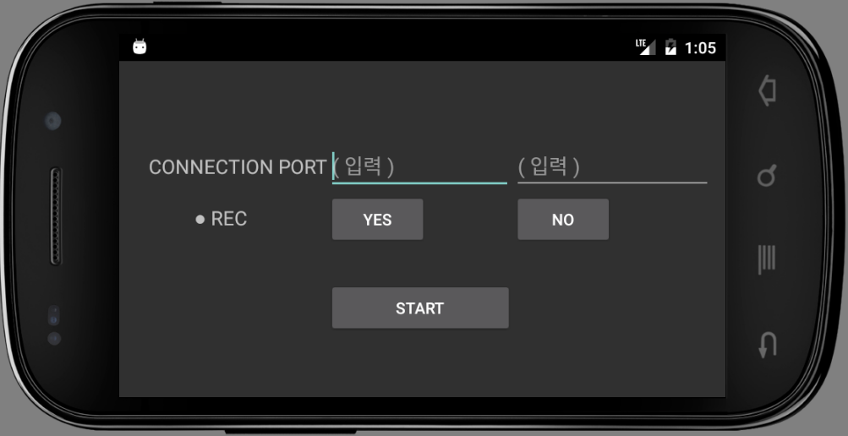
6.
App U.I

Slide 33
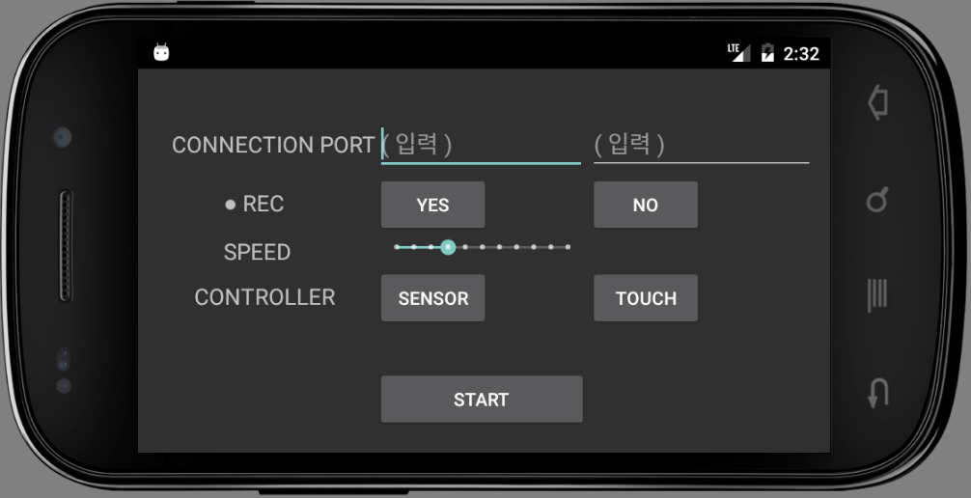
6.
App U.I

Slide 34
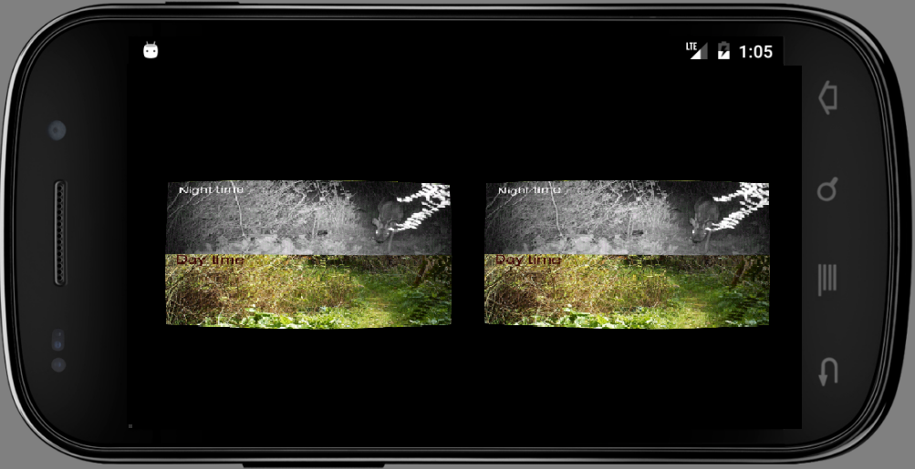
6.
App U.I

Slide 35
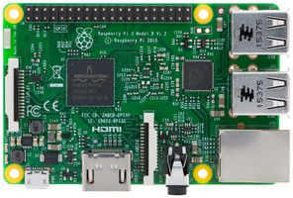
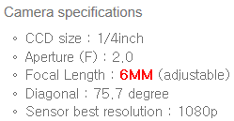
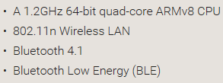
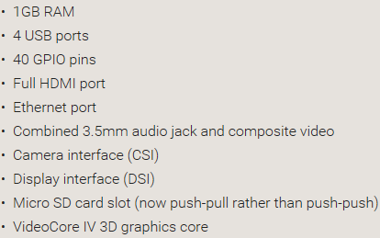
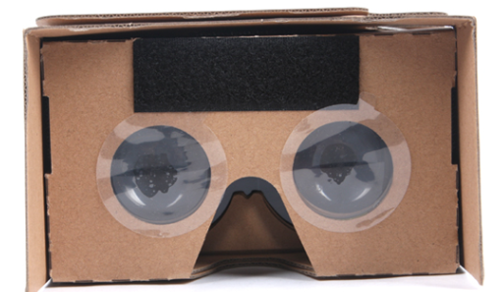
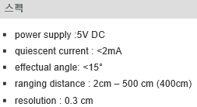
7.
개발 환경 및 개발 방법
그 외
DC Motor 5V(2)
Battery
Encoder
언어 | C/C++ , Java, Python
프로그램 | Raspberry Pi 3 Android Studio
운영체제 | Linux , windows 10
구글카드보드

Slide 36
업무 분담
2014152050 이명균 | 2014150050 전세환 | 2014154046 이예진
라즈베리파이 관련 정보 수집 RC카와 어플 통신 기능 구현 | 어플리케이션 제작 카메라 기능 추가 관련 자료 수집 | 어플리케이션 및 U.I 제작 라즈베리-안드로이드 소켓 통신

Slide 37
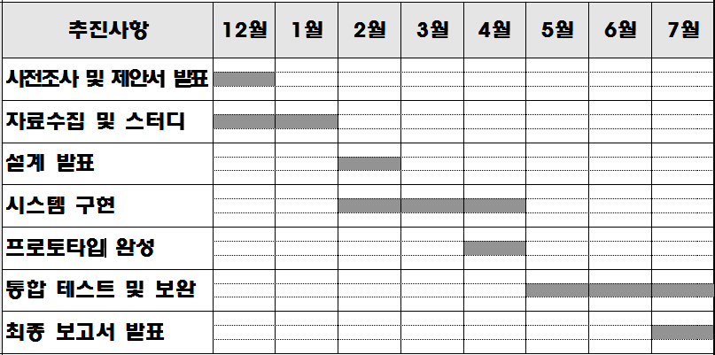
졸업 연구 수행 일정

Slide 38
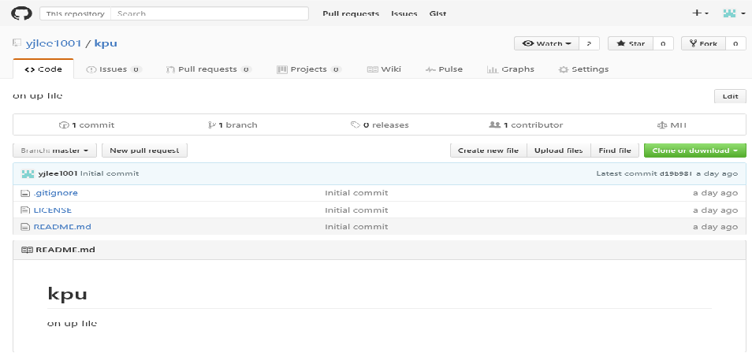
Git hub
◎ https://github.com/yjlee1001/kpu

Slide 39
필요 기술 및 참고 문헌
◎ 필요 기술
영상 실시간 뷰
영상을 통한 장애물 확인
실시간 영상 저장
◎ 참고 자료
라즈베리파이 3의 스펙 : https://www.raspberrypi.org/products/raspberry-pi-3-model-b/
하루 만에 배우는 안드로이드 앱 만들기

Slide 40
Thank you

